Slide 1

Синдром неудачно оперированного позвоночника с сочетанием постламинэктомического синдрома, синдрома хронической глубокой инфекции и сопутствующего онкологический поражения: тактика хирургического лечения.
ФГБУ «РНЦ «ВТО» им. акад. Г.А. Илизарова» Минздрава России
С. В. Люлин, Н. М. Клюшин, С. В. Мухтяев, П.И. Балаев, Е. Я. Кочнев

Slide 2
Цель
Обеспечить эффективное лечение пациента с учетом многокопонентности поражения.

Slide 3
An.morbi: Считает себя больным с 02.02.2018, когда после физической нагрузки появились боли в пояснично-крестцовом отделе позвоночника с иррадиацией в нижние конечности. 20.02.2018 появились признаки нижнего парапареза, больше выражены слева.
Обратился к нейрохирургу по месту жительства, выполнено МРТ ПОП, обнаружено объемное образование в ПДС LIV-LV, патологический перелом тела LV позвонка. Ретролистез тела LIV позвонка.
Переведен в областной онкологический диспансер, где было проведено обследование:
Рентгенологическое исследование грудной клетки и позвоночника;
МРТ ПОП, головного мозга; МСКТ ПОП, головного мозга, грудной клетки, брюшной полости, малого таза и забрюшинного пространства;
Толстокишечная эндоскопия;
Цитологическое, гистологическое и микробиологическое исследование операционного материала;
ОАК, б/х крови, ОАМ.

Slide 4
Оперативное лечение:
22.02.2018 микрохирургическая декомпрессия позвоночного канала на уровне L4-L5 с открытой биопсией;
27.02.18 ухудшение состояния после неудачной попытки вертикализации: НФТО, каудальный синдром;
28.02.2018 микрохирургическая декомпрессионная ламинэктомия L3-4, L4-5;
05.04.2018 ревизия и дренирование, установка проточно-промывной системы на уровне L4-L5.
В послеоперационном периоде отмечал ухудшение в виде нижнего парапареза, НФТО по типу нарушения мочеиспускания и дефекации.
Выписан 19.05.18 с следующими рекомендациями: продолжить лечение в ФГБУ «РНЦ «ВТО» им. акад. Г.А. Илизарова» Минздрава России, освидетельствовать МСЭ по месту жительства, оформить группу инвалидности.
Заключительный диагноз при выписке:
Основное заболевание: 1.Спондилодисцит L4-L5 позвонков 2. рак левой почки Т1 N0 М0 1 ст. 3 кд.гр.
Осложнение основного заболевания: Компрессионный перелом LIV-LV позвонков. Стеноз позвоночного канала. Вторичная ишемия в ВБВ от 28.02.18. Наружная офтольмоплегия справа. Прозопарез легкий слева. Декомпрессивная ляминэктомия в LIV-LV 22.02.18; Декомпрессия позвоночного канала на уровне LIII-LIV 28.02.18. Синдром эпиконуса. Нижний вялый выраженный парапарез. Тазовые нарушения по периферическому типу.
Сопутствующий диагноз: доброкачественнное новообразование левого надпочечника. Стенокардия напряжения 1 ф. кл. Хр. Бронхит, ремиссия. Преходящая бактериурия. Эмфизема легких, ДН 0.

Slide 5
Пациент К., 57 лет, мужчина. Поступил в РНЦ ВТО 21.05.2018 с жалобами на на общую слабость, нарушение чувствительности обеих стоп, выраженную мышечную слабость нижних конечностей, наличие свищей в поясничном отделе позвоночника с гнойным отделяемым.
Диагноз при поступлении в приемное отделение: Болезнь оперированного позвоночника. Постламинэктомический синдром. Хронический остеомиелит поясничных позвонков, свищевая форма. Нижний грубый парапарез. Нарушение функции тазовых органов. Рак левой почки Т1 N0 М0 (Резекция левой почки, Адреналэктомия слева 04.2017).
Было решено провести следующее обследование:
- КТ, МРТ пояснично-крестцового отдела позвоночника
- КАК, ОАМ, Б/Х крови, группа крови с фенотипом, иммунограмма

Slide 6
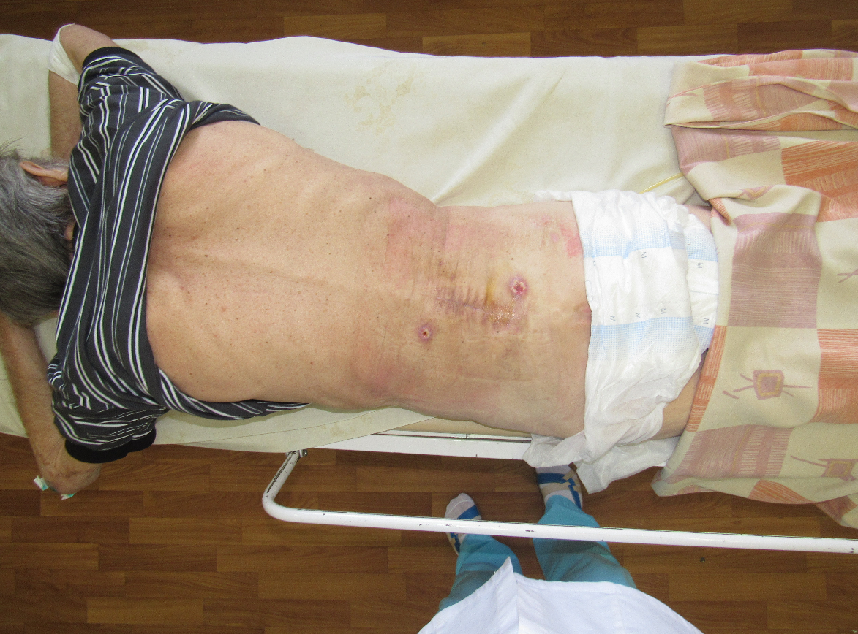
Внешний вид пациента при поступлении
St.localis: Имеются два свища в поясничном отделе позвоночника на уровне L2 слева и L5 справа от линии остистых отростков. Послеоперационный рубец без признаков воспаления. Взяты мазки из свищевых ходов для бак. исследования. Повязка с левомеколем+бетадином.
St.nevralis: Сознание ясное. Контактен, ориентирован в месте и времени. Адекватен. Легкая дизартрия. Признаки нижнего спастического парапаеза. Симптомы Бабинского слабоположительные с двух сторон, больше слева. Сухожильные рефлексы с ног: коленные D=S, резко оживлены с расширением рефлексогенных зон, ахилловы D и S ослаблены. Гипестезия с D12 с двух сторон. Анестезия L5-S5 с двух сторон. Нарушений функции тазовых органов по типу задержки стула и мочеиспускания.

Slide 7
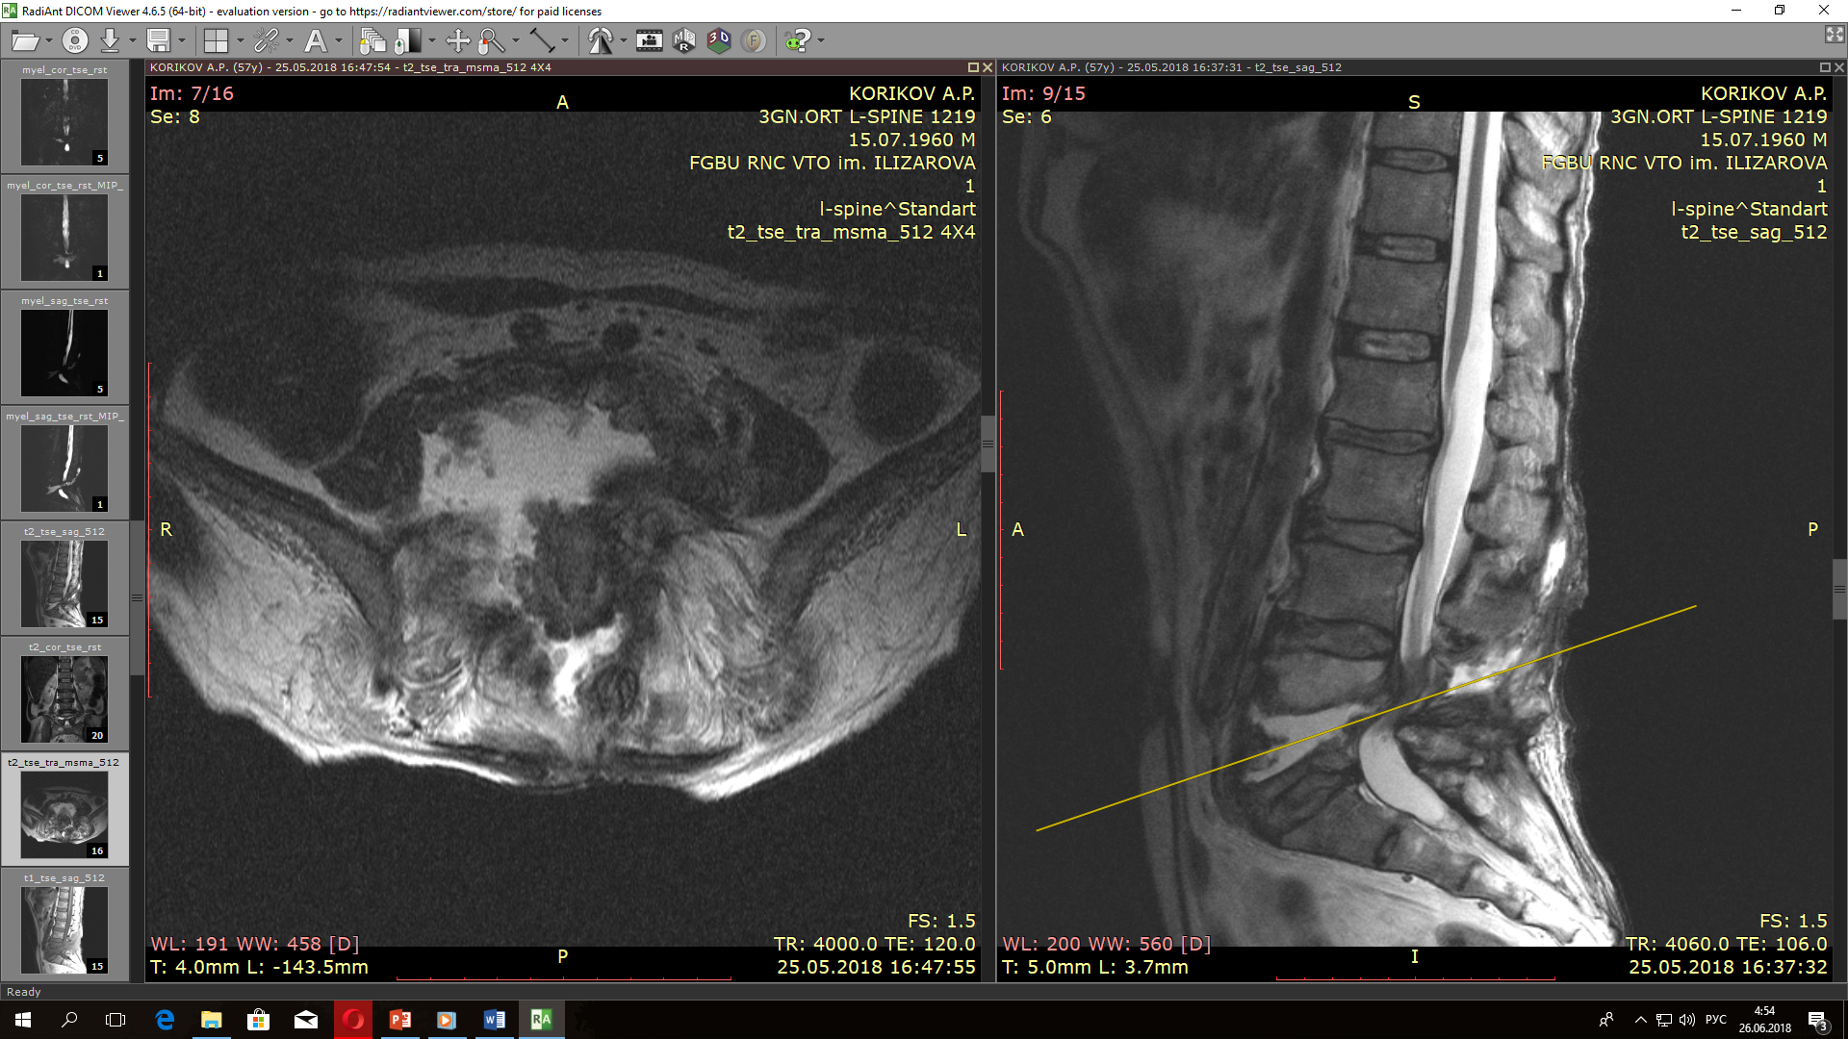
25.05.18 МРТ

Slide 8
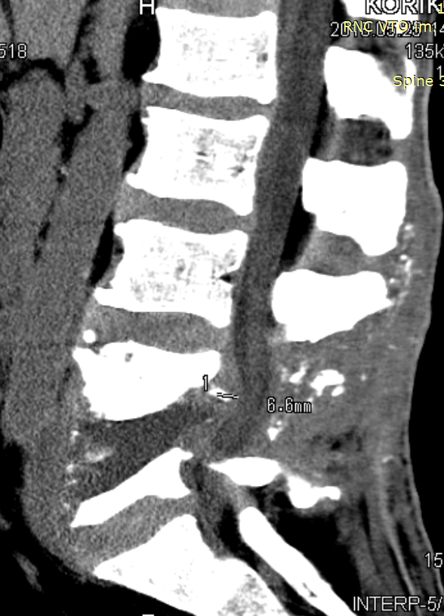
КТ 25.05.18

Slide 9
Основной диагноз: M46.8 - Спондилит. Спондилодисцит. Хронический остеомиелит поясничных позвонков, свищевая форма.
Сопутствующий диагноз: I20.8 - ИБС: стенокардия напряжения 1 ФК, I11.9 - гипертоническая болезнь 3 ст 1ст риск 4 ХСН 1, J42 - Хр бронхит, ст ремиссии ДН 0, C64 - Рак левой почки Т1 N0 М0 ( резекция левой почки Адреналэктомия слева 04.2017)НФТО

Slide 10
Какая хирургическая тактика в данной ситауции предпочтительнее:
Реламинэктомия L4, L5. Секвестрнекрэктомия L4-L5, дебридмент, спондилосинтез (360*) L2-L3-L4-S1 ТПФ и межтеловым имплантом L4-S1, дренирование.
Реламинэктомия L4, L5. Секвестрнекрэктомия L4-L5, дебридмент, спондилосинтез (360*) L2-L3-L4-S1, крылья подвздошных костей ТПФ и межтеловым имплантом L4-S1, дренирование.

Slide 11
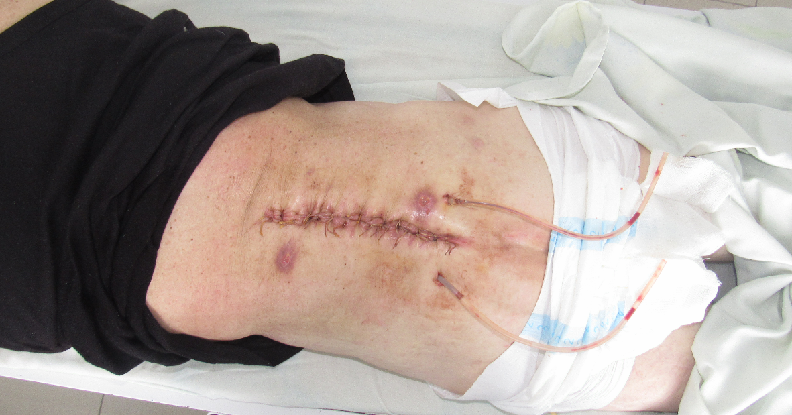
Оперативное лечение
Широкая реламинэктомия L4, L5. Секвестрнекрэктомия L4-L5, дебридмент, спондилосинтез (360*) L2-L3-L4-S1 конструкцией ТПФ "Stryker" и межтеловым имплантом (блок-сетка с цементным наполнителем и антибиотиком) L4-S1, дренирование.
Использованы:
Моноаксиальный винт "Stryker" 6,5 х 50 - 2 шт.
Полиаксиальный винт "Stryker" 6,5 х 50 - 4 шт.
Полиаксиальный винт "Struker" 6,5 х 45 - 2 шт.
Гайка "Stryker" - 8 шт.
Продольный стержень 20 см - 2 шт
На гистологическое исследование отправлены: Рубцовая ткань, костные фрагменты суставных отростков и части тела L4, L5
Из промежутка L4-L5 получено серозное содержимое до 20 мл. Взят мазок на бак. посев и чувствительность к антибиотикам
Pseudamonas aeruginosa
Внешний вид пациента на следующий день после операции
Меропенем 1.0 на 50 мл физ. Р-ра кап. 3 р/с 10 дней

Slide 12
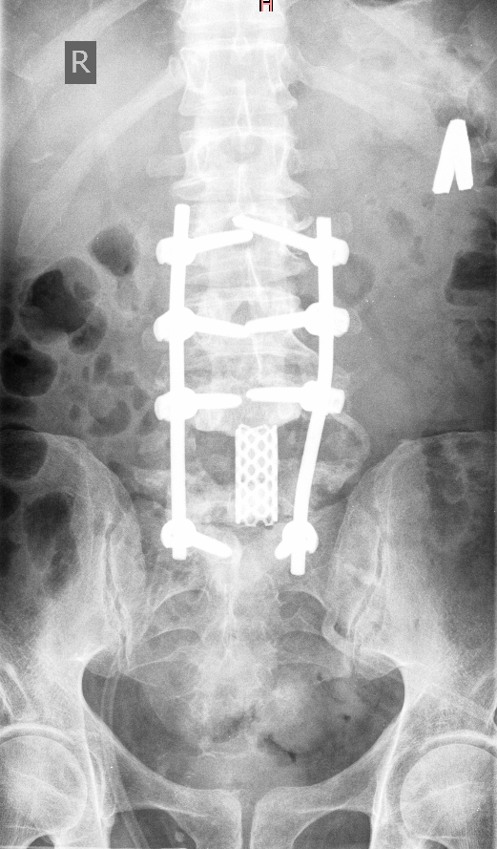
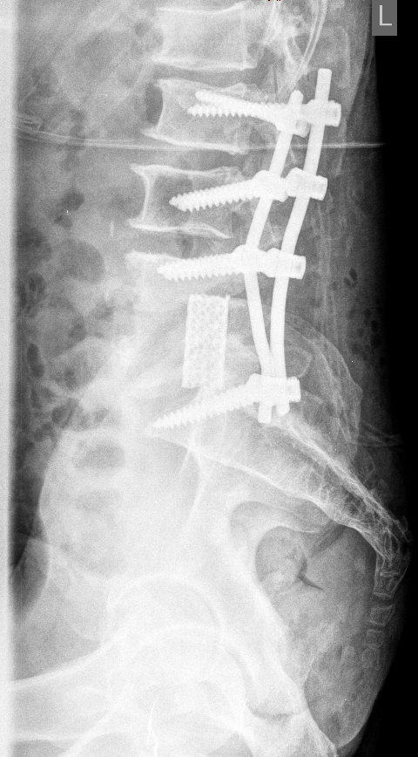
Рентгенограммы после операции

Slide 13
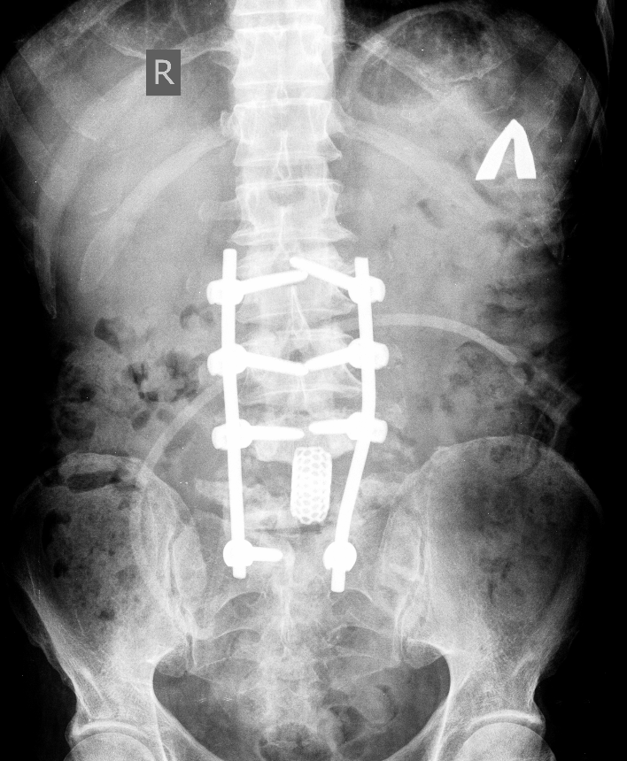
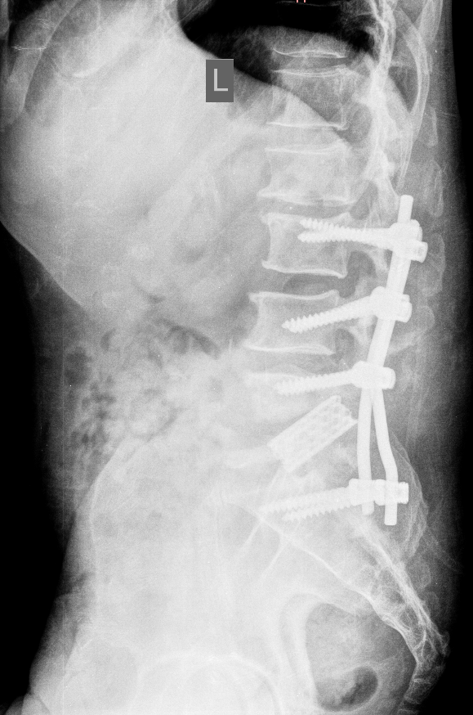
Получено осложнение. Рентгенограммы через 2 недели после операции

Slide 14
Что делать?
Ревизия, переустановка Mash-сетки. Стабилизация установкой винтов выше и ниже уже установленной конструкции, дренирование
Выжидательная тактика
Ревизия, переустановка Mash-сетки. Стабилизация металлоконструкции дополнительной установкой винтов в крылья таза, дренирование
Ревизия, удаление Mash-сетки. Стабилизация металлоконструкции дополнительной установкой винтов в крылья таза, дренирование

Slide 15
Оперативное лечение
Удаление блок-сетки. Стабилизация конструкции ТПФ пояснично-крестцового отдела позвоночника дополнительной установкой винтов в крылья таза, дренирование.
Использованы:
Полиаксиальный винт "Stryker" 6,5 х 55 - 2 шт.
Полиаксиальный винт "Struker" 6,5 х 45 - 2 шт.
Гайка "Stryker" - 4 шт.
Продольный стержень 20 см - 1 шт.

Slide 16
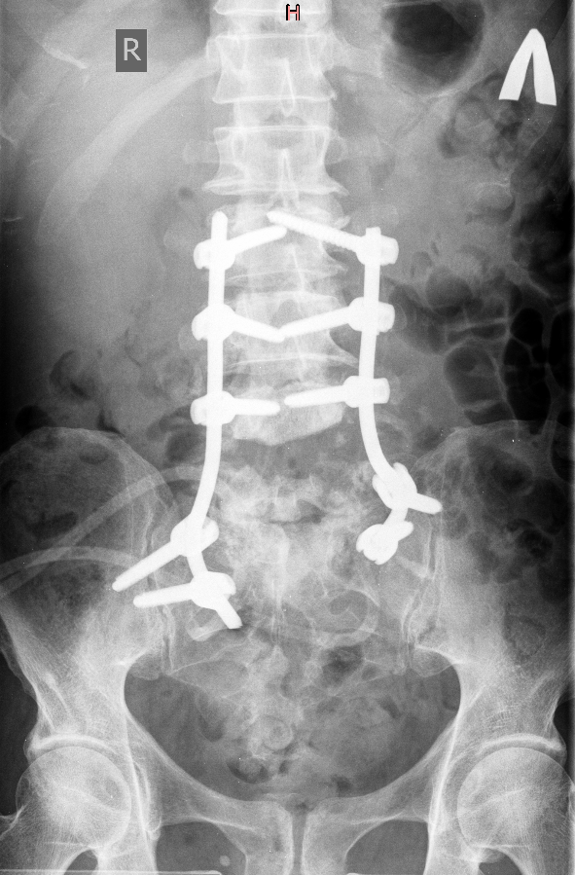
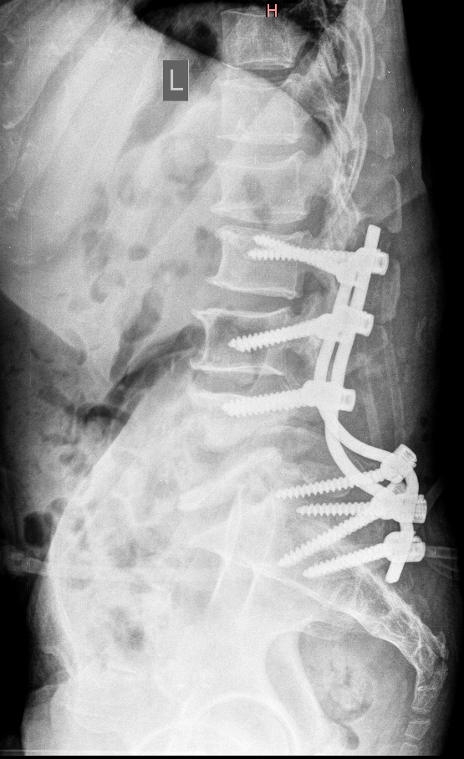
Рентгенограммы после операции

Slide 17
Какую дальнейшую тактику лечения выбрать:
Консервативное лечение, выписка, наблюдение у специалистов по месту жительства
Следующий этап оперативного лечения, предложения аудитории

Slide 18
Результаты лечения на 26.06.18:
Выводы: для получения оптимальных результатов необходим учет всех компонентов патологического процесса
St.localis: На перевязке: Повязка "сухая". Рана чистая, швы спокойные. По дренажам до 5 мл раневого отделяемого. Смена асептической повязки.
St.nevralis: Сознание ясное. Контактен, ориентирован в месте и времени. Адекватен. Легкая дизартрия. Признаки нижнего спастического парапаеза. Симптомы Бабинского слабоположительные с двух сторон, больше слева. Сухожильные рефлексы с ног: коленные D=S, резко оживлены с расширением рефлексогенных зон, ахилловы D и S ослаблены до abs. Гипестезия с L2 с двух сторон. Анестезия L5-S1 с двух сторон. Нарушений функции тазовых органов по типу задержки стула и мочеиспускания.
Бак. посев: рост возбудителя не выявлен

